Slide 1
Tuần 3 – Luyện tập về từ đồng nghĩa

Slide 2
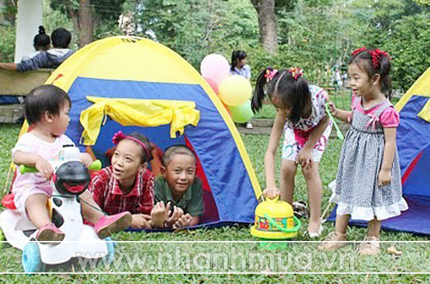
1.Tìm từ trong ngoặc đơn thích hợp vào mỗi ô trống dưới đây

Slide 3
1.Tìm từ trong ngoặc đơn thích hợp vào mỗi ô trống dưới đây
Chúng tôi đang hành quân tới nơi cắm trại – một thắng cảnh của đất nước . Bạn Lệ … trên vai chiếc ba lô con cóc,hai tay vung vẩy ,vừa đi vừa hát véo von .Bạn thư điệu đà . . . Túi đàn ghi ta.Bạn tuấn “đồ vật”vai . . . Một thùng giấy đựng nước uống và đồ ăn.Hai bạn Tân và Hưng to , khỏe cùng hăm hở . . Thứ đồ lỉnh khỉnh nhất là lều trại .Bạn Phượng bé nhỏ nhất thì . . Trong nách mấy tờ bào Nhi đồng cười,đến chỗ nghỉ là giở ra đọc ngày cho cả nhóm nghe.
(xách ,đeo,khiêng,kẹp ,vác)

Slide 4
Luyện tập về từ đồng nghĩa
Điền vào ô trống từ thích hợp vào bài tập trên.

